Slide 1
123 CODERS
RAQUEL CASTRO.
GLAUCIA MESQUITA.
JESÚS VÁZQUEZ.
FRANCISCO DOMÍNGUEZ.
YESSICA PÉREZ.
‹#›

Slide 2
🍺 PRESENTACIÓN DEL PROYECTO
Beer of doom nace para ayudar al usuario a tomar decisiones triviales en momentos de ocio con amigos aunque podría adaptarse para cualquier otro propósito.
¿En qué puede ayudarte Beer of doom?
¿Quién invita a esta ronda?
¿En qué bar nos tomamos el vermú?
¿A quién le toca llevar el coche esta noche?
¿Qué canción cantamos juntos en el karaoke?
‹#›
Notes:
Beer of doom proporciona una forma divertida de tomar pequeñas decisiones que a veces provocan discusiones improductivas.

Slide 3
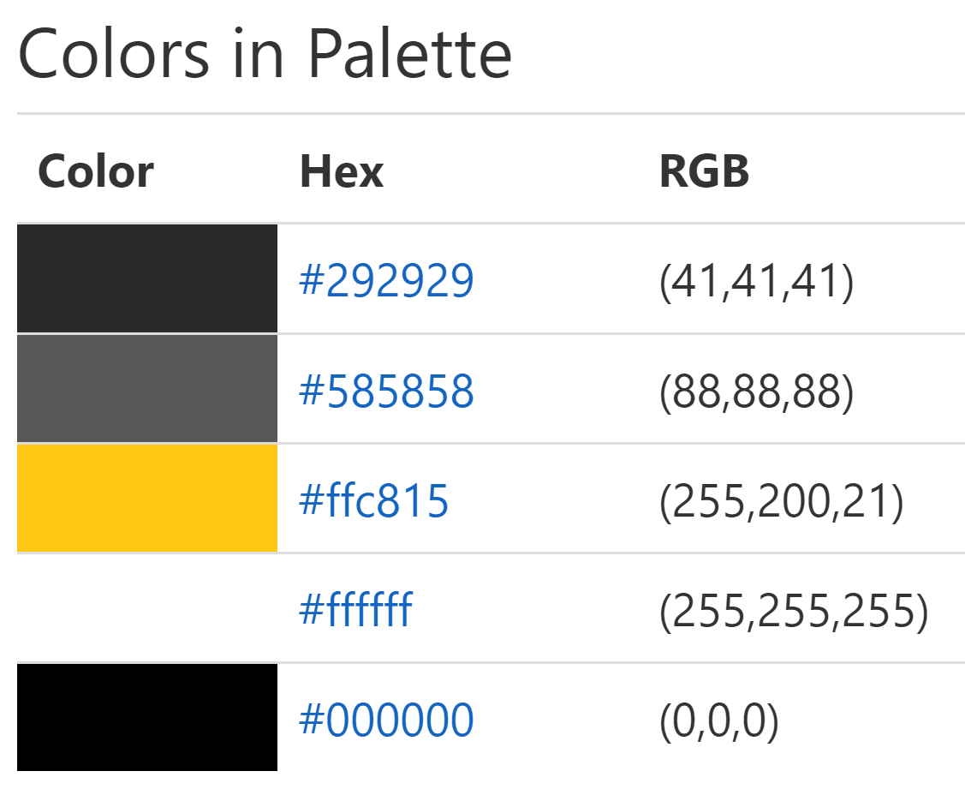

🍺 PALETA, LOGO Y FUENTES
AMARILLO (juventud, amistad, optimismo, alegría, apetito, diversión, ocio).
BLANCO (connotación positiva: tranquilidad, pureza, respeto al medio ambiente, fantasía, minimalismo).
NEGRO (elegancia, noche, poder, fuerza, misterio).
LOGO (letra divertida e irregular)
TIPOGRAFÍA ( divertida, moderna, fácil de leer)
Notes:
son notas previas para editar, transformar etc
La paleta puede cambiar y modificarse (su imagen tb obvia/).
El éxito de la combinación de negro y amarillo se debe a la simplicidad con la que logra llamar la atención. Complementamos el clásico dúo b&w con amarillo rebelde. En la misma línea… ‘el tándem b&w son la mejor opción para combinar con colores brillantes’

Slide 4
🍺 TECNOLOGÍAS Y HERRAMIENTAS
Trello (Planificación y Kanban).
Balsamiq.
Figma.
Logoist.
GitHub
HTML5.
CSS3.
JavaScript.
Illustrator.
‹#›
Notes:
Estas son las herramientas que hemos usado para el desarrollo de nuestra página.
Trello para la organización y asignación de tareas.
Balsamiq para la elaboración del wireframe.
Figma para el prototipo.
HTML5 para el maquetado.
CSS3 para el estilo.
JavaScript para las funcionalidades.
Logoist para el diseño del logo.

Slide 5
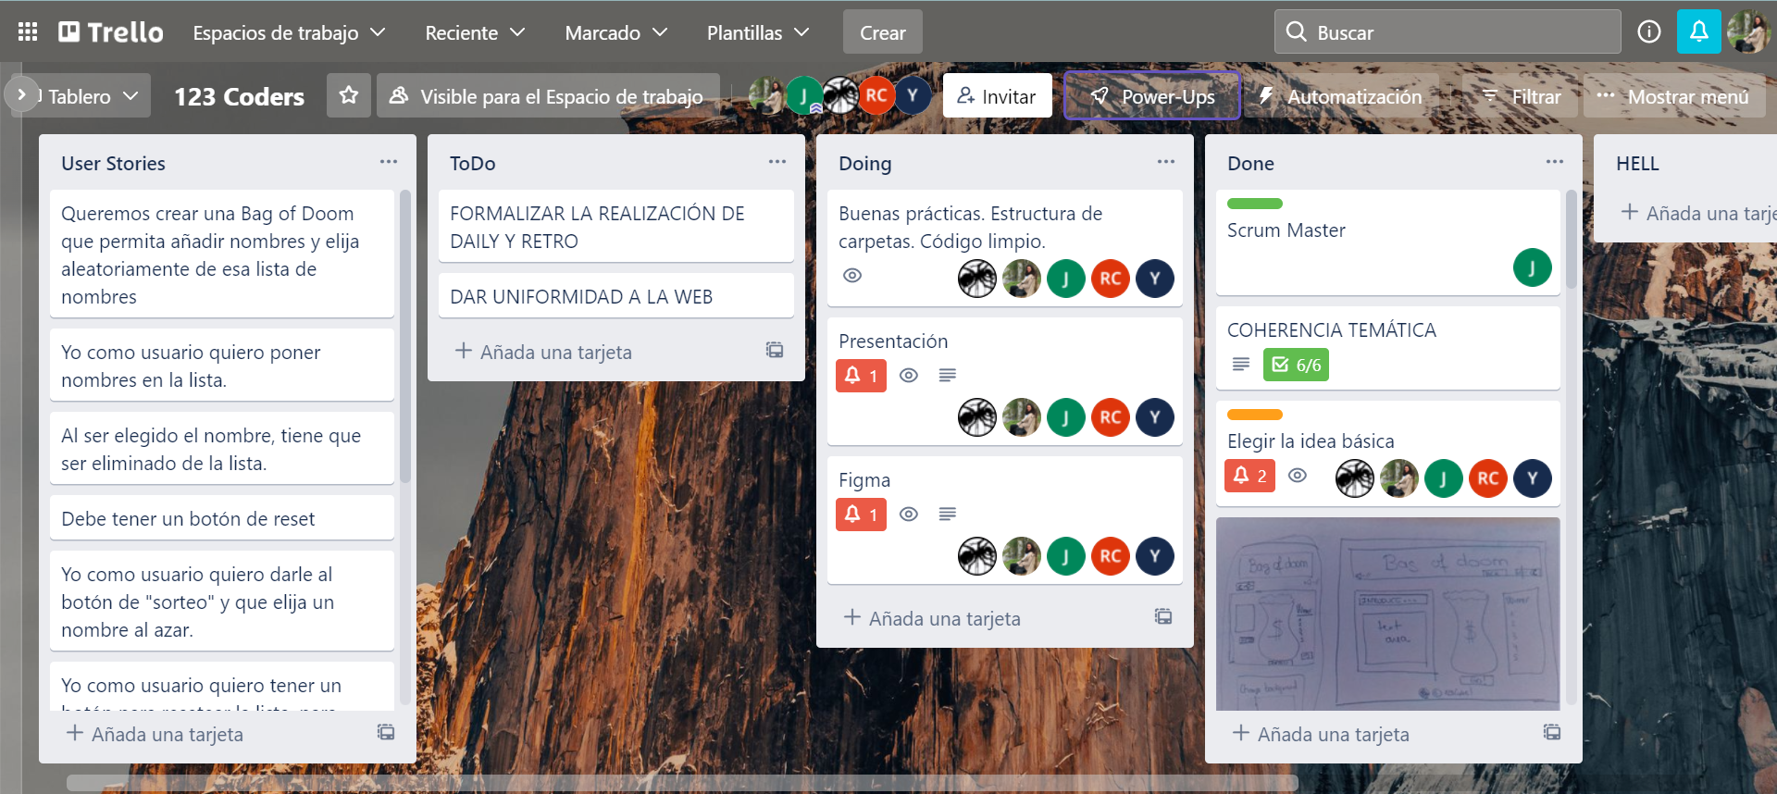
🍺 TRELLO https://trello.com/b/LAXZpvTz/123-coders
‹#›
Notes:
Trello para la organización y asignación de tareas.

Slide 6
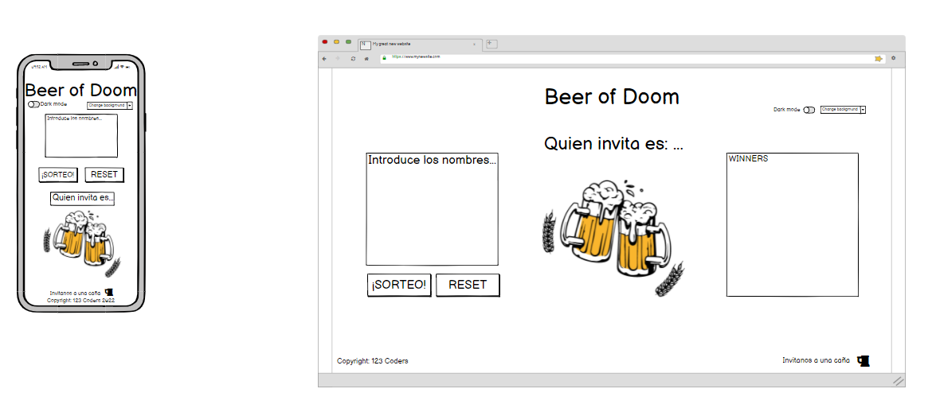
🍺 WIREFRAME (BALSAMIQ)
Notes:
Balsamiq para la elaboración del wireframe.
https://balsamiq.cloud/s5tauor/p75s6vf/rDB97
README: https://github.com/checkmyprojects/wheel-of-doom

Slide 7
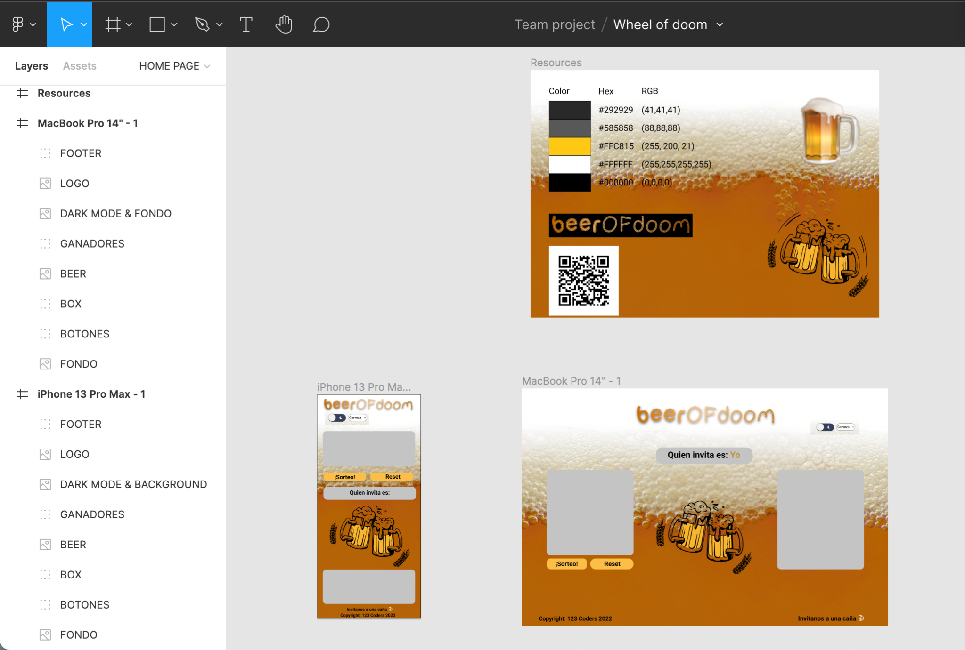
🍺 PROTOTIPO FIGMA (MOCKUP)
‹#›
Notes:
https://www.figma.com/file/uDFYrQYkMYordGhM3zFO60/Wheel-of-doom?node-id=0%3A1

Slide 8
🍺Presentación de la página

Slide 9
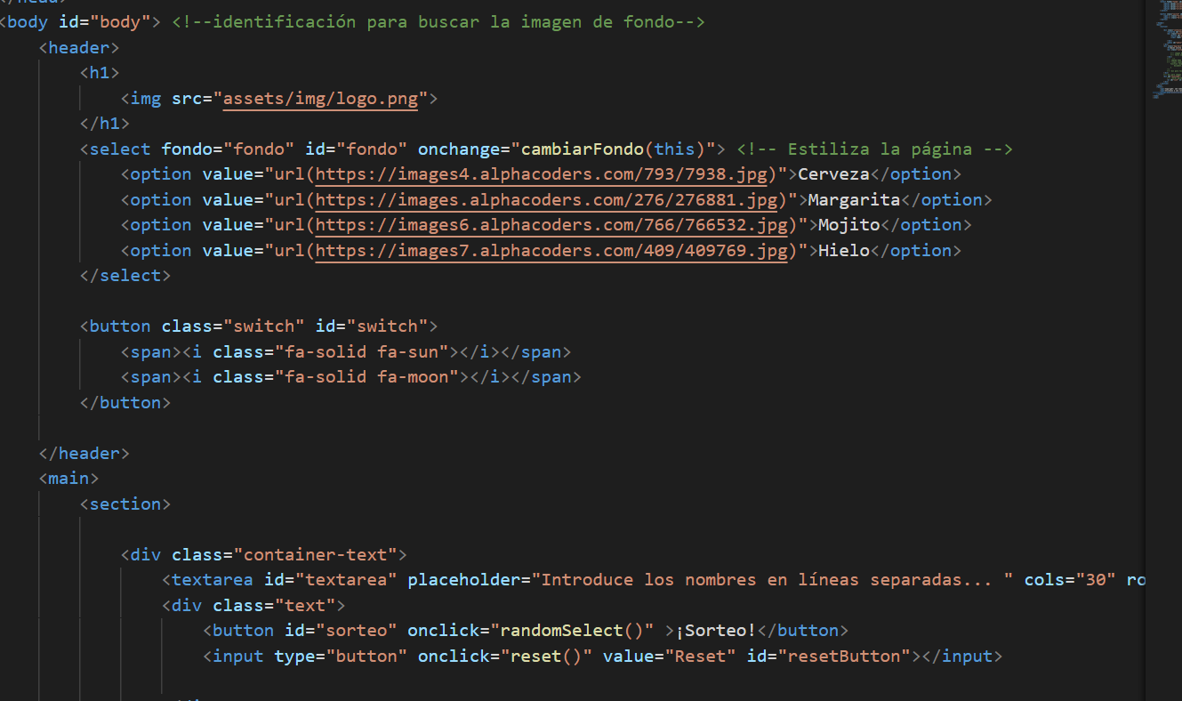
🍺 UN POQUITO DE CÓDIGO
‹#›

Slide 10

🍺 CONCLUSIONES

Slide 11
¿Qué hemos aportado?
Buen ánimo y buen humor.
Trabajo en equipo.
Notes:
Que es indispensable para el buen funcionamiento del grupo.

Slide 12
¿Qué hemos aprendido?
Nuevas funciones de JavaScript:
Animación.
Audio.
Cambio de Background.
Crear list.
Dark-Mode.
Lector de Texto.
Random.
Reset.
Organización.
Búsqueda activa.
Planear mejor el tiempo.
Priorizar lo más importante.
Crear historias de usuario y definir. las funcionalidades para resolverlas.

Slide 13
¿Qué obstáculos hemos tenido?
JavaScript.
GitHub.
Poco conocimiento.
Figma.
Notes:
Aún nos queda mucho por recorrer respecto a JavaScript. El poco conocimiento a grandes rasgos aún que tenemos.
Y el manejo de Figma que queda por aprender todas las funcionalidades que tiene.

Slide 14
¿Cómo lo hemos resuelto?
Con la ayuda del equipo, dedicación de horas extras de estudios, ganas y persistencia.

Slide 15
GRACIAS
por la atención
recibida.

